Slide 1
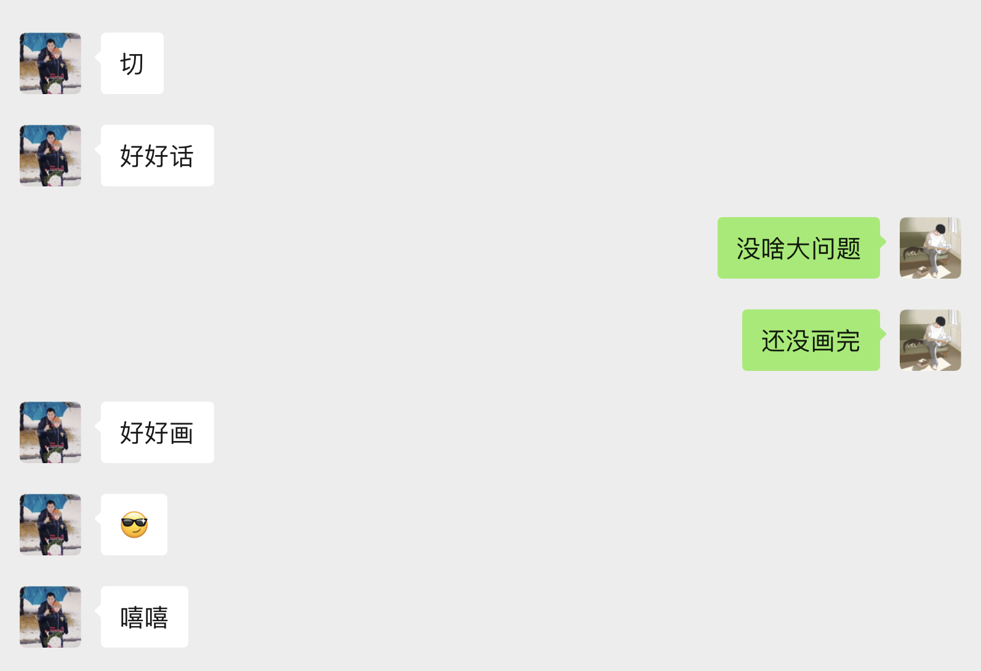
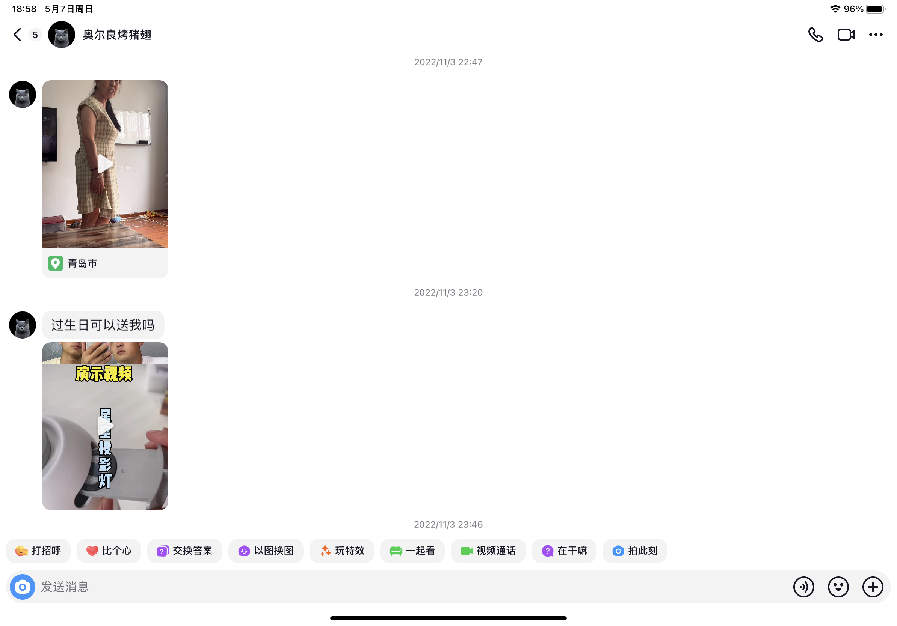
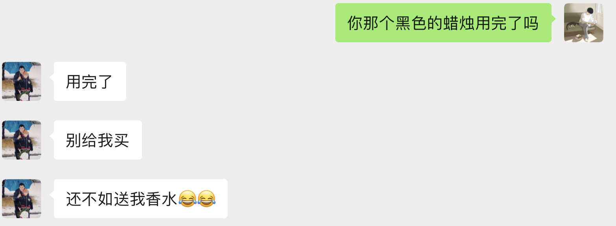
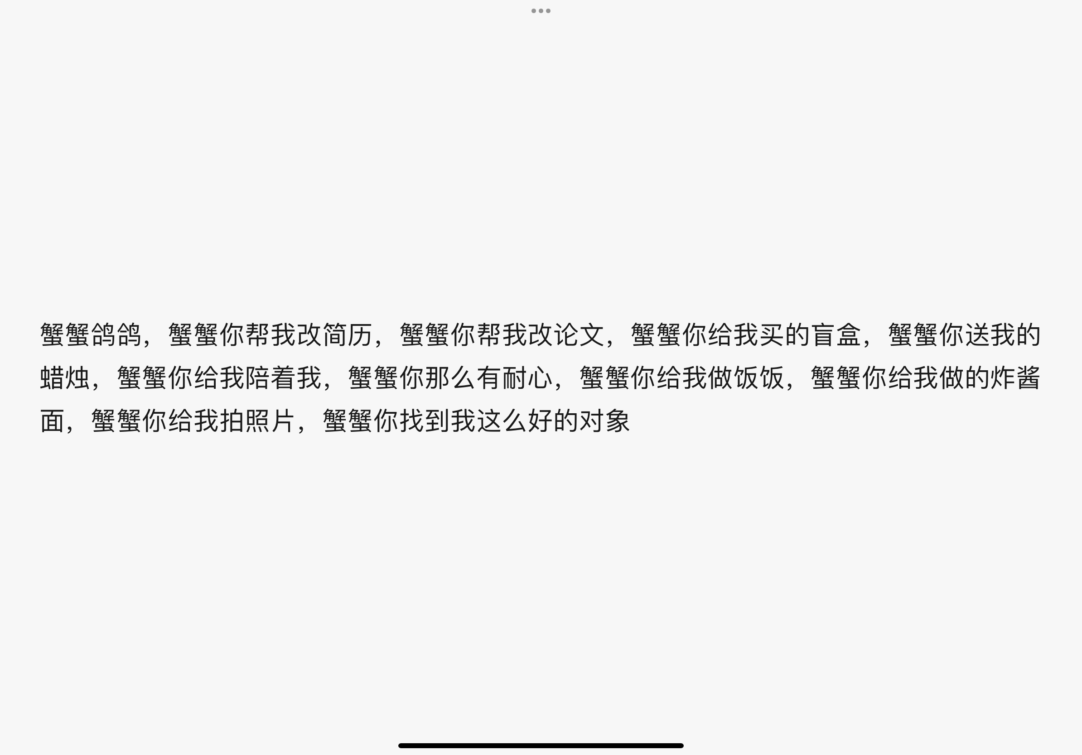

Slide 3
杨绛女士说“你呀，不要碰到一点压力，就把自己变成不堪重负的样子，不要碰到一点不确定性，就觉得自己前途黯淡无光，不要碰到一点挫折，这就搞得自己一蹶不振。人这一辈子啊，你该走的弯路，该吃的苦，该撞的南墙，该掉的陷阱，一个都少不了，坚强挺住，熬过去，跨过去，好运自然来”
不要慌，不要慌，太阳下山有月光，月亮落下有朝阳。
不要过于焦虑与着急，即使身处黑暗，抬头也可以看见漫天星辰。
身边总会有人一直支持你。
人生这条路很长，压力和迷茫其实贯穿着我们人生的每个阶段，我们在迷茫中徘徊，在坎坷中成长，难免会暂时的迷失方向，不要太焦虑，试着调节好心态慢慢来，水到渠成是件非常自然的事，一切都会变好的。
如果你不能很好的调整心态，我来帮你。
如果你不会恰当的自我调节，我来帮你。
如果你不能给自己正面的心理暗示，我来帮你。
我希望你能坚定自己的选择，瞄准既定的准心。持续灌注努力，又能在恰当的时候拼尽全力，永远有重头再来的勇气。
除了生死都是小事。好好生活，别想太多，昨天的太阳，晒不干今天的衣裳；淋不温今天的自己，该忘的忘，该放的放，让心归零，微笑前行。
吃好饭，睡好觉，做自己该做的事情，不慌不忙，一切都会有最好的安排！
人生就两种状态：不经挫折永天真；历尽千帆归来仍是少年。如果苦难无法避开，希望你在自己的世界盛开出花朵。
我希望你是前者，如果生活不是一帆风顺，我希望能陪着你成为后者。
如果你和某个人在一起，能让你的情绪稳定，让你敞开心扉，让你更自信更爱笑，更有好奇心的去探索这个世界，那这个人就值得你去爱。
双向奔赴的爱情，是当你想奋不顾身的为一个人的时候，对方恰巧也在热烈的回应你。
小事你可以随便闹，大事往我身后靠。别哭，我懂。

Slide 4
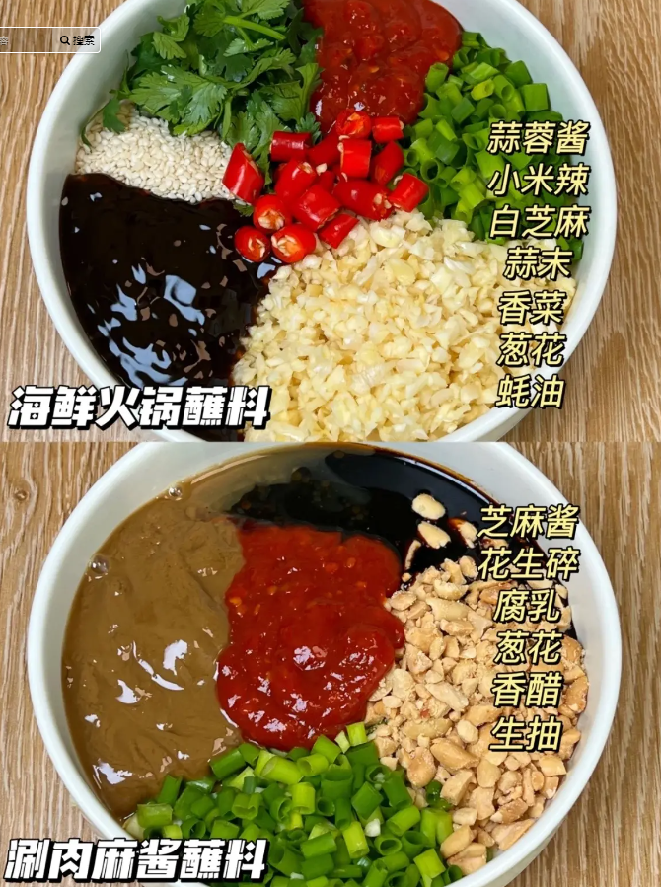
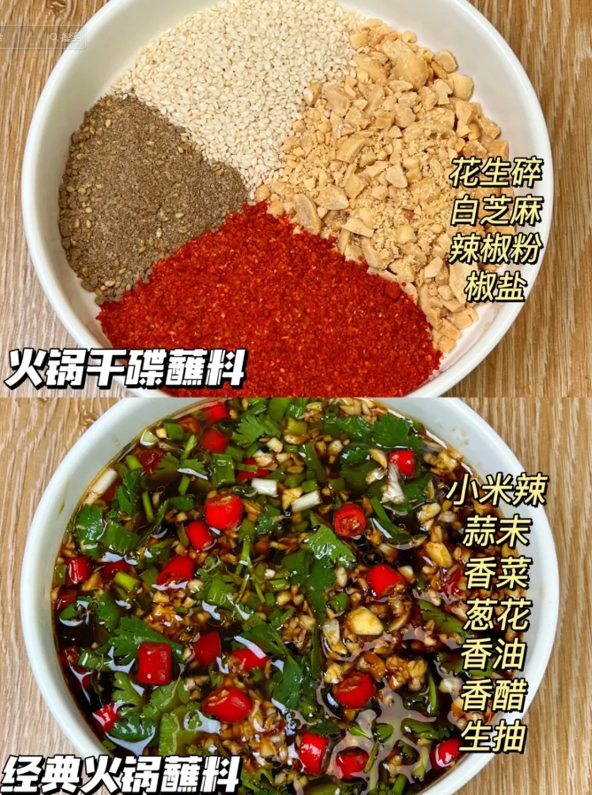
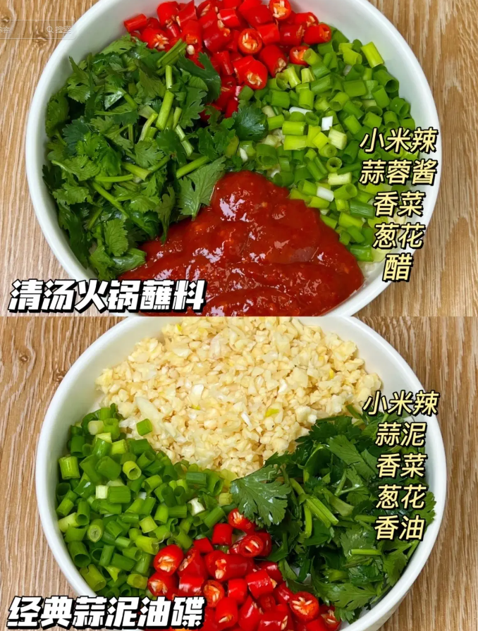
火锅蘸料

Slide 5
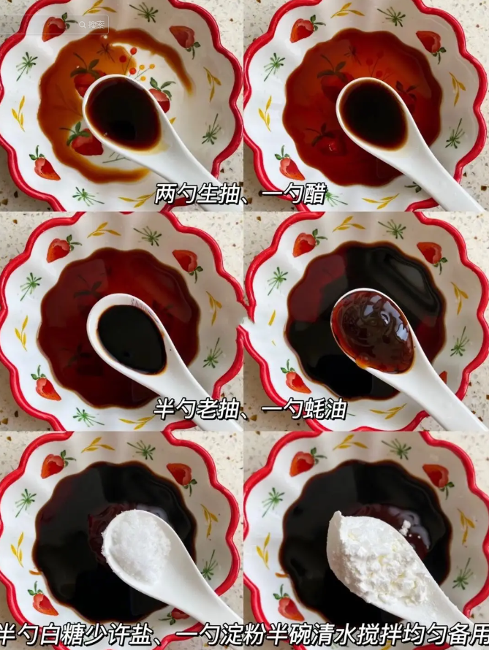
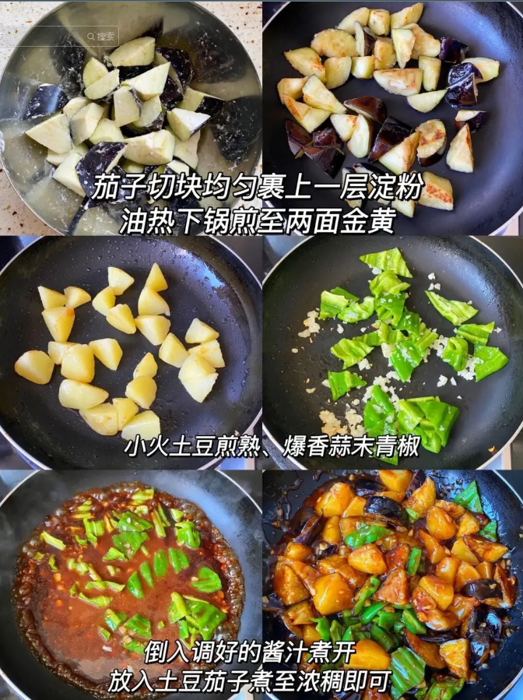
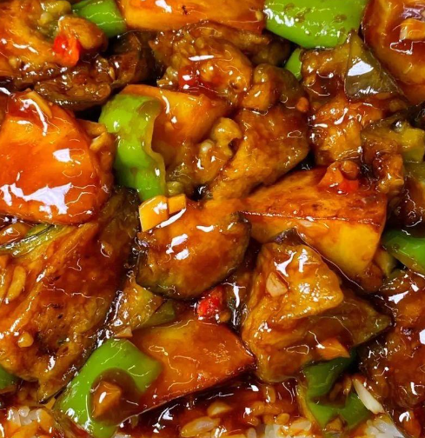
地三鲜

Slide 6
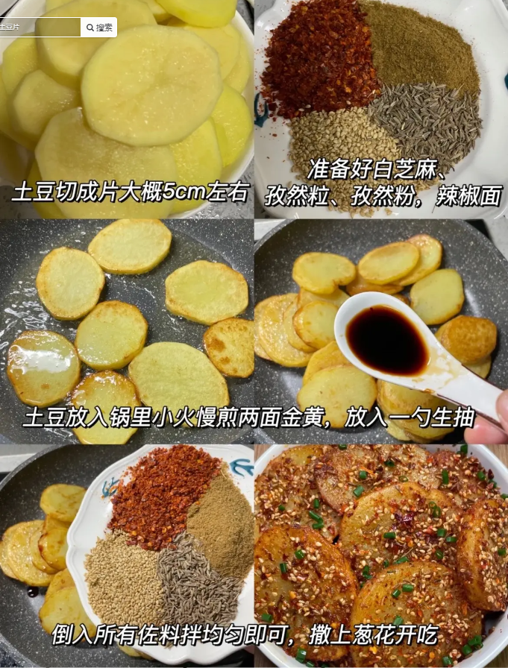
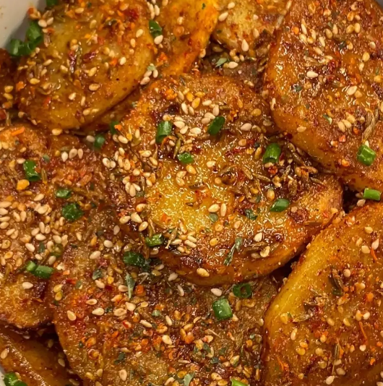
孜然土豆片

Slide 7
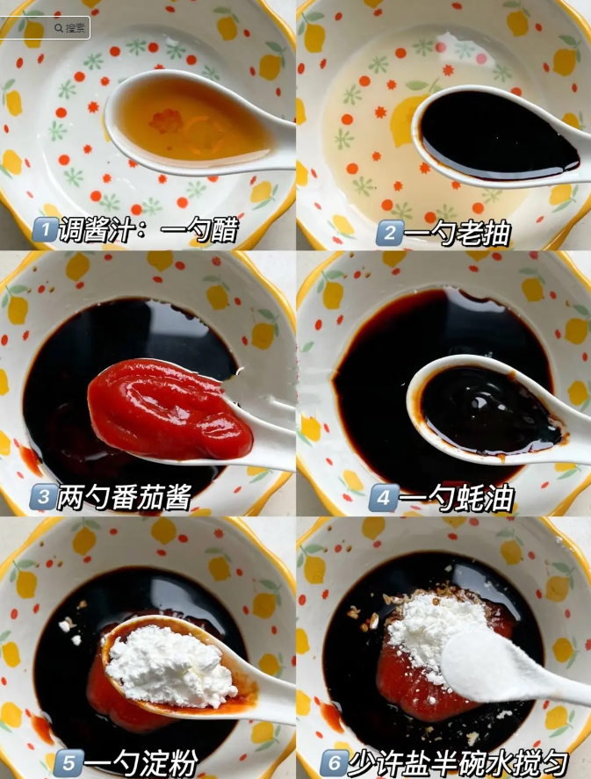
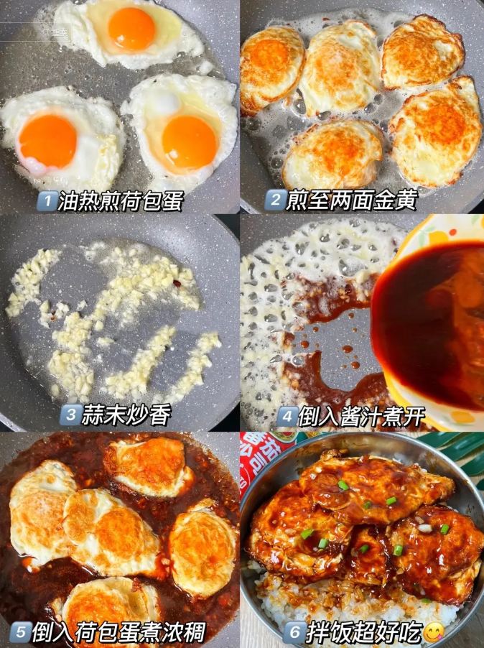
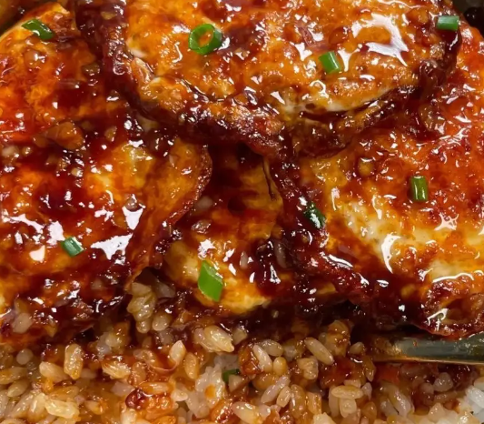
糖醋荷包蛋

Slide 8
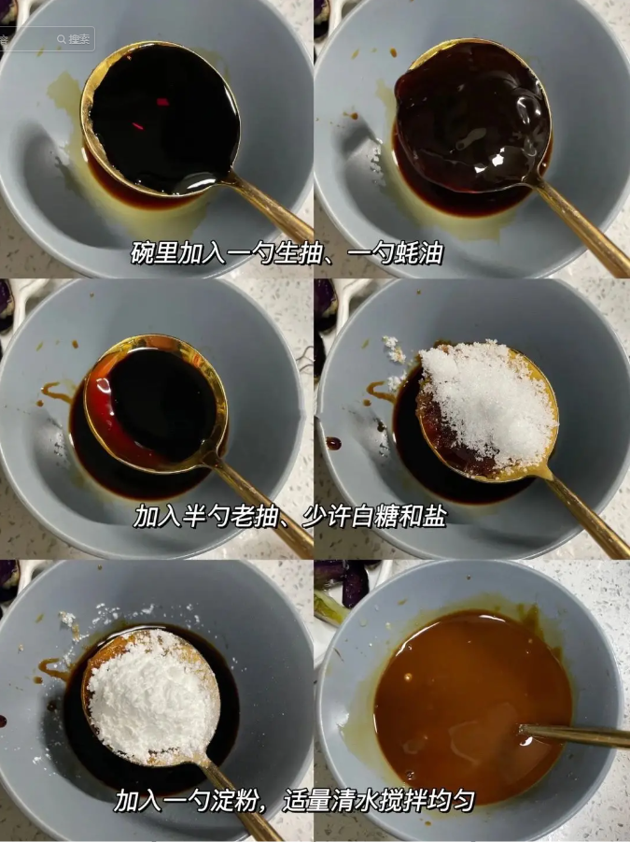
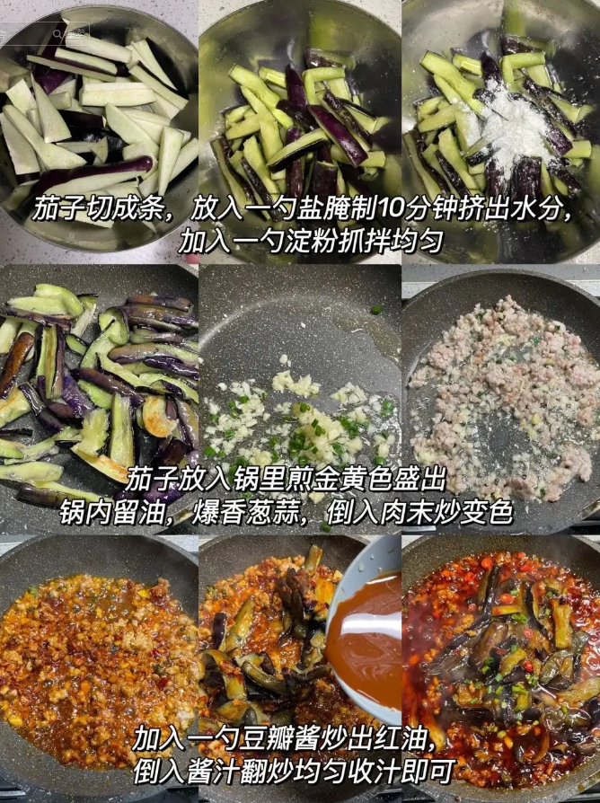
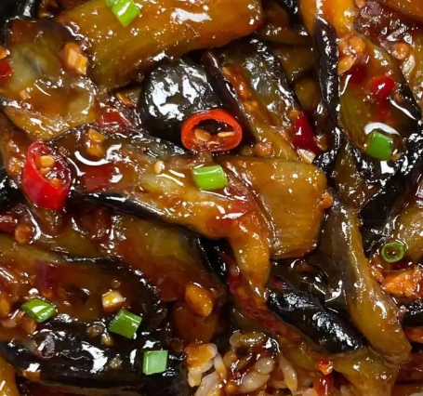
肉沫茄子

Slide 9
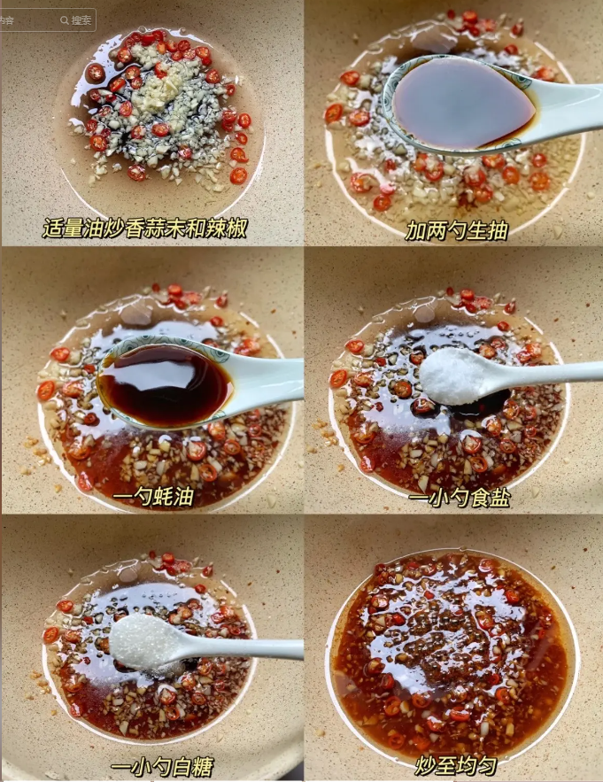
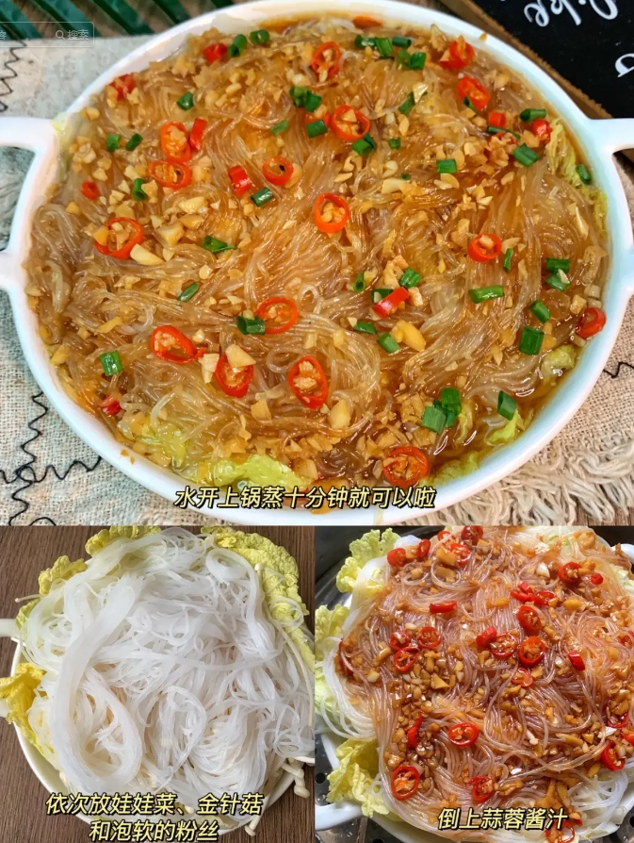
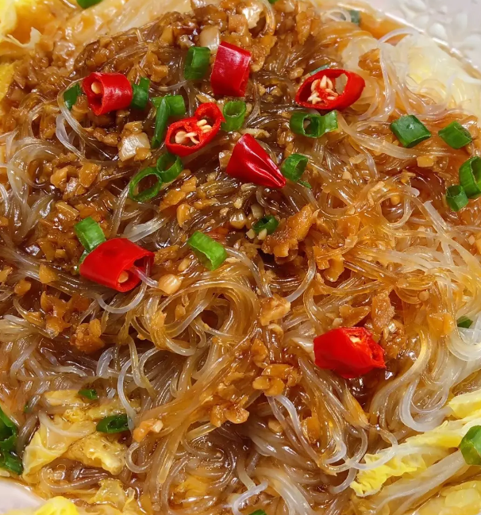
蒜蓉粉丝

Slide 10
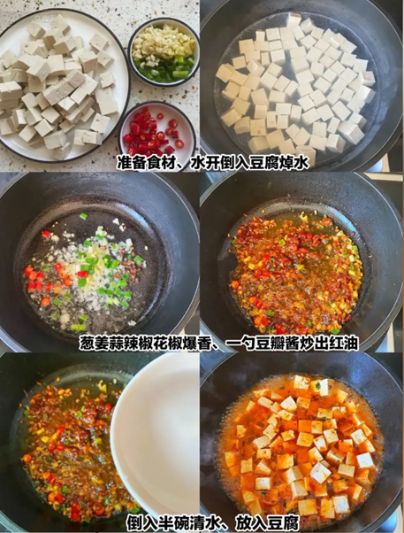
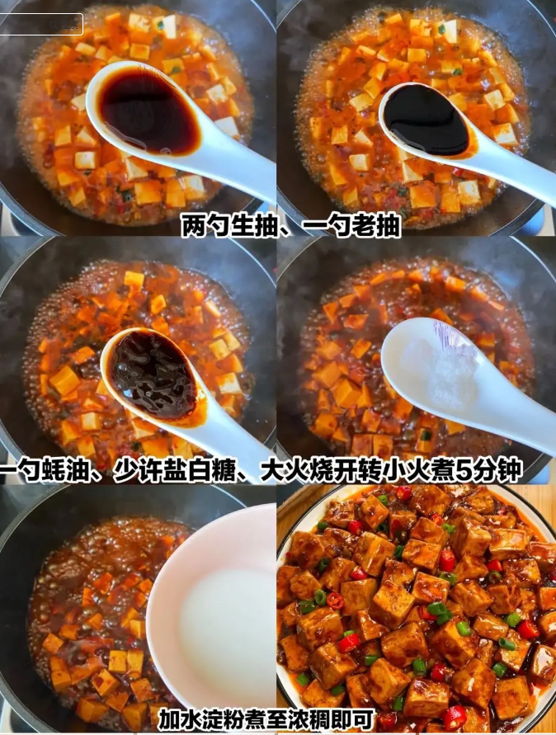
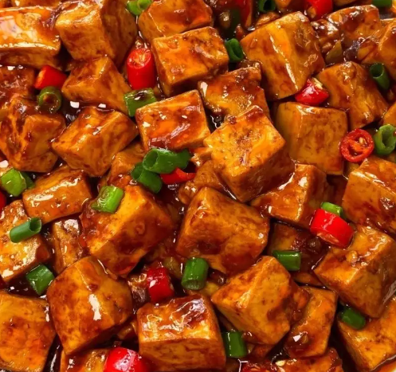
麻婆豆腐

Slide 11
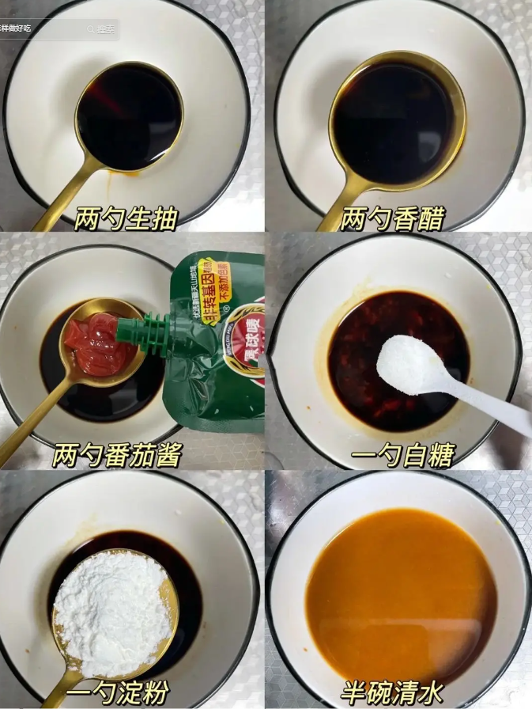
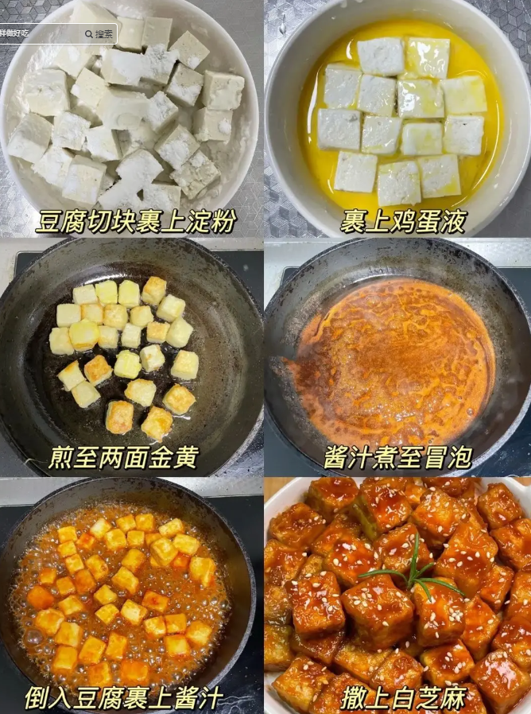
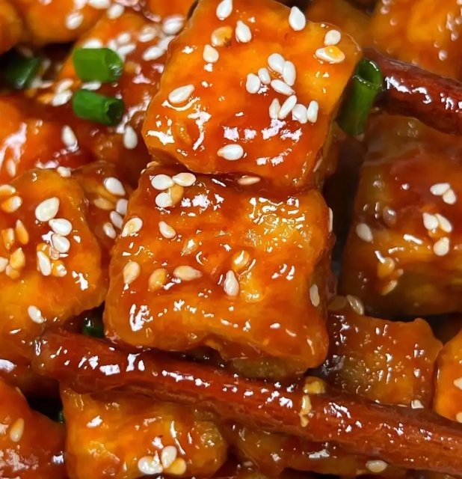
糖醋脆皮豆腐

Slide 12
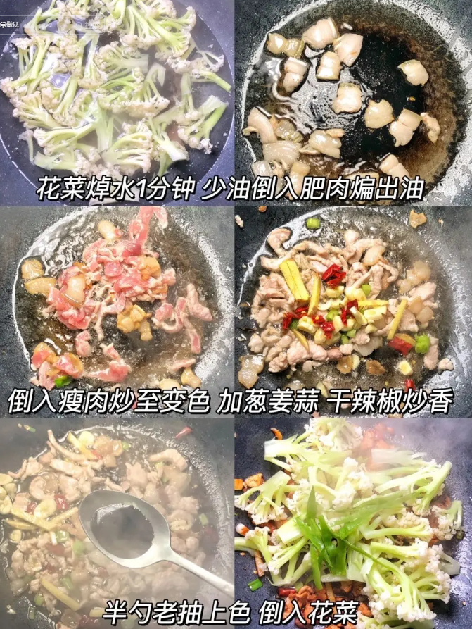
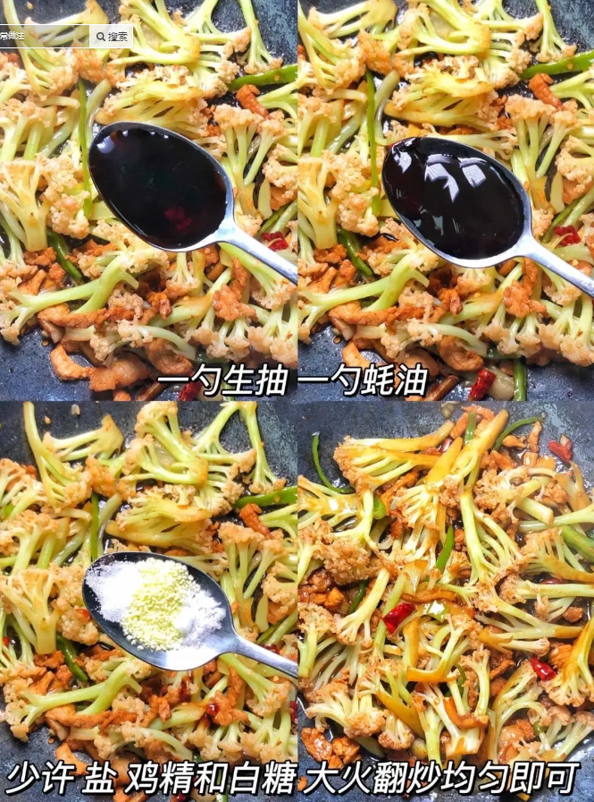
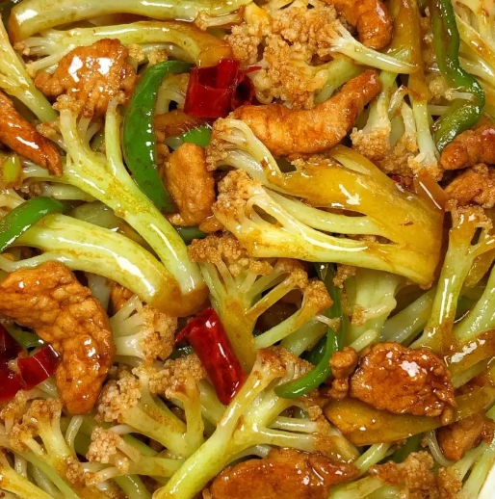
干锅花菜

Slide 13
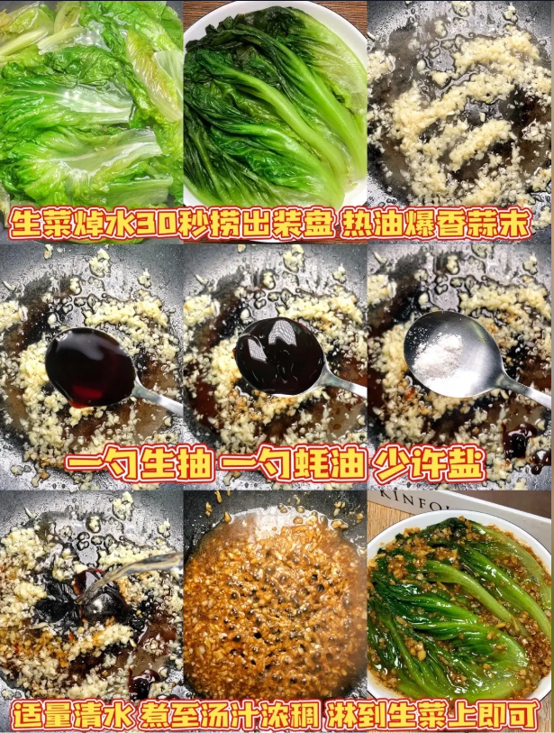
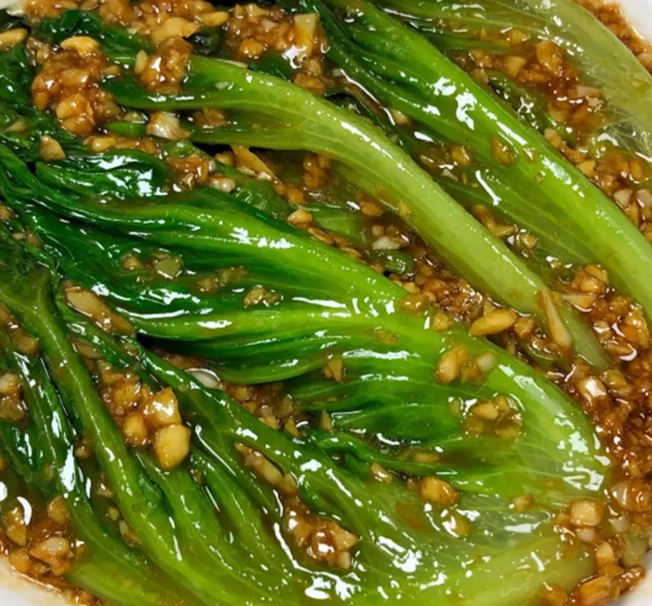
耗油生菜

Slide 14
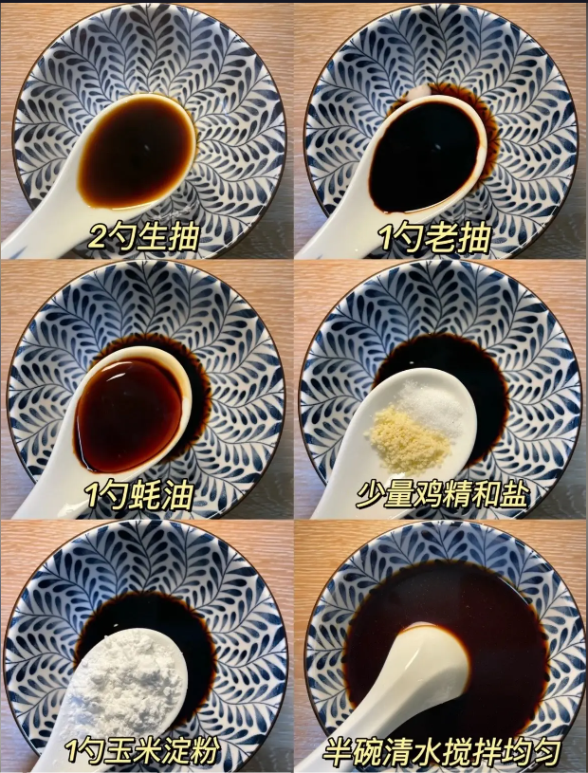
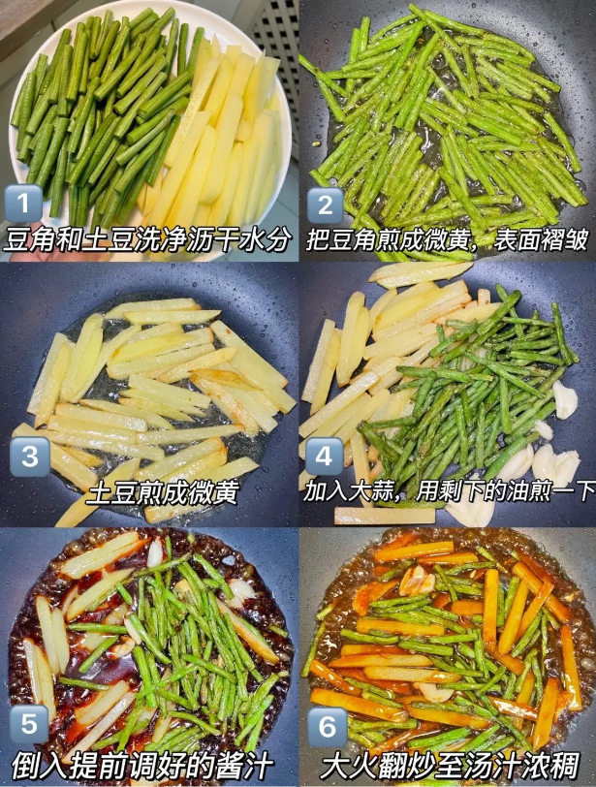
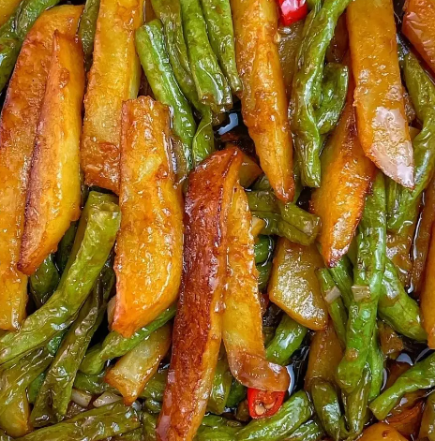
土豆焖豆角

